Slide 1
Шаблоны проектирования
Порождающие
Структурные
Поведенческие

Slide 2
Паттерны
Порождающие
Simple Factory
Factory Method
Abstract Factory
Builder
Prototype
Singleton
Структурные
Поведенческие

Slide 3
Паттерны
Порождающие
Структурные
Adapter
Bridge
Composite
Decorator
Facade
Flyweight
Proxy
Поведенческие
Notes:
https://proglib.io/p/creational-patterns/

Slide 4
Паттерны
Порождающие
Структурные
Поведенческие
Chain of Responsibility
Command
Iterator
Mediator
Memento
Observer
Visitor
Strategy
State
Template Method

Slide 5
Singleton
Одиночка - порождающий паттерн, который гарантирует, что для определенного класса будет создан только один объект, а также предоставит к этому объекту точку доступа.
Когда надо использовать Синглтон? Когда необходимо, чтобы для класса существовал только один экземпляр.

Slide 6
Singleton
Singleton позволяет создать объект только при его необходимости. Если объект не нужен, то он не будет создан. В этом отличие Singleton от глобальных переменных.
Классическая реализация данного шаблона проектирования на C++ может иметь вид:

Slide 7
class Singleton
{
private:
// Статическая внутренняя переменная, которая хранит одиночный экземпляр класса.
// К этой переменной есть доступ из методов данного класса,
// так как она объявлена как private.
// Из методов других классов доступа к переменной нет.
static Singleton* _instance;
// Некоторые данные класса, здесь могут быть любые данные
int d;
protected:
// Конструктор класса, объявленный как protected, для того чтобы:
// - невозможно было создать экземпляр класса непосредственно оператором new;
// - можно было наследовать данный класс из других классов.
Singleton() { d = 0;}
public:
// Статический метод, возвращающий экземпляр класса Singleton.
// Метод делает проверку, не создан ли экземпляр
static Singleton* getInstance() {
if (_instance == nullptr) { // Был ли ранее создан экземпляр класса
// если нет, то создать единственный экземпляр
_instance = new Singleton();
}
return _instance; // вернуть существующий экземпляр
}
}
Notes:
Чем отличается Singleton от статического класса, зачем сингелтон, если можно использовать статический класс

Slide 8
Singleton* s = Singleton::getInstance();
class Fraction {
public:
static int gcd(int a, int b);
Fraction operator*(int f1, Fraction f2){
int g = gcd(f1.n, f2.d);
…
Fraction::gcd(12344,37575);

Slide 9
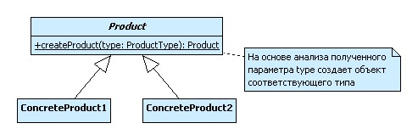
Паттерна Factory Method
Обобщенный конструктор
Notes:
http://cpp-reference.ru/patterns/creational-patterns/factory-method/

Slide 10
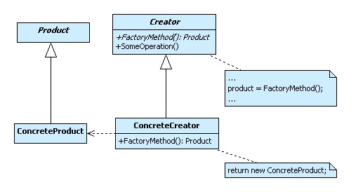
Паттерна Factory Method
Классическая реализация
Notes:
http://cpp-reference.ru/patterns/creational-patterns/factory-method/

